Slide 1
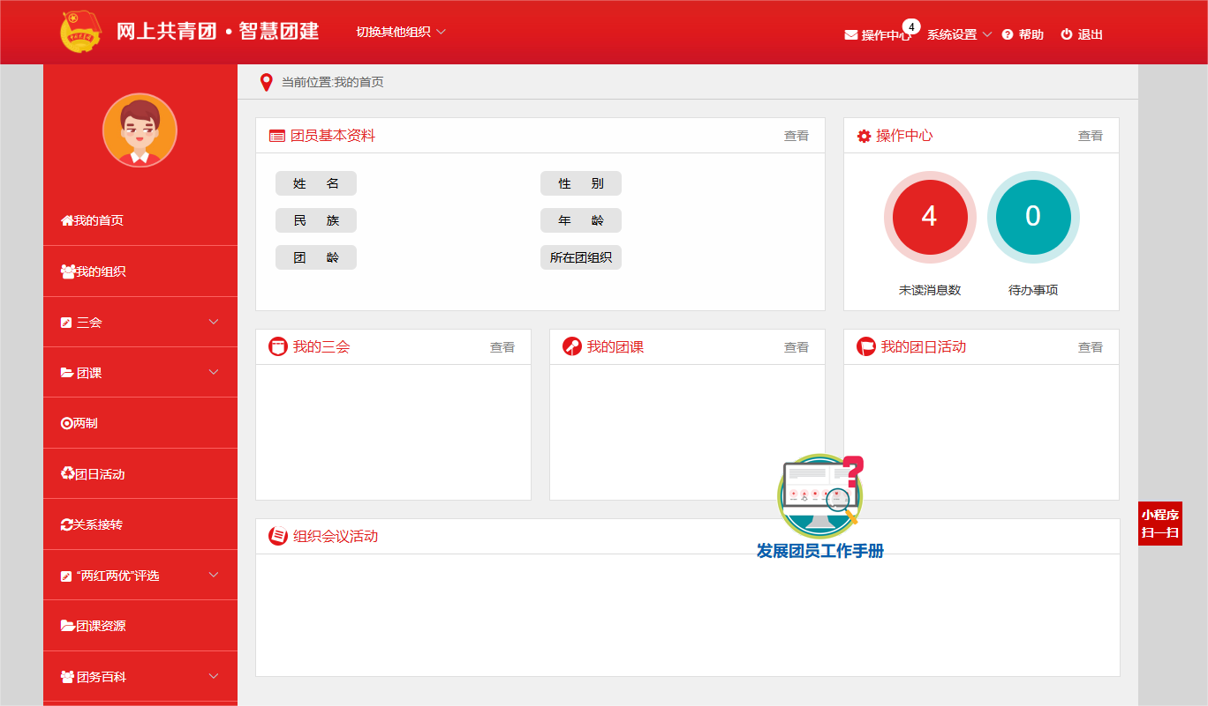

Slide 2
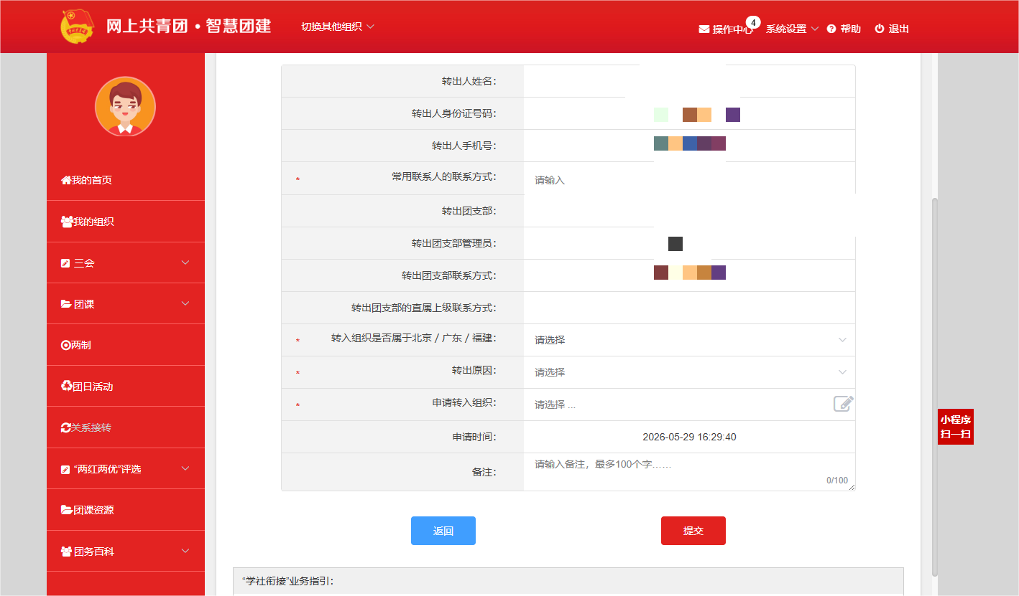

Slide 3
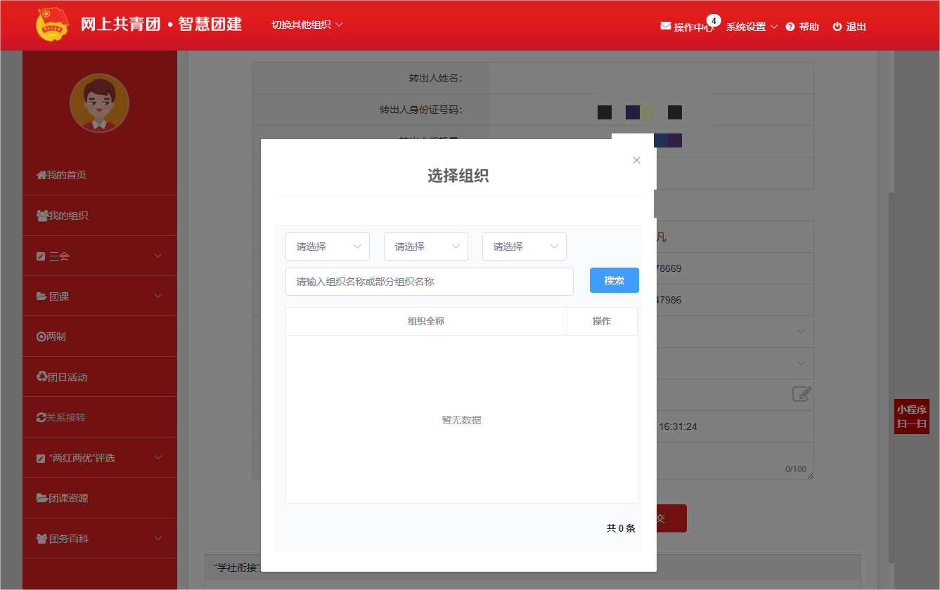
1、选择：团上海市委
2、选择：上海交通大学团委
3、选择：机械与动力工程学院
4、输入组织名称关键词进行搜索
5、提交团组织关系转出申请

